Slide 1
Ритмика белорусских переводов русской классической поэзии на материале образцов четырехстопного ямба
Факультет гуманитарных наук
Школа филологических наук
Выполнила Якимова Мария Владимировна
Исследование выполнено в рамках проекта НИУ ВШЭ «Сравнительная и квантитативная метрика и ритмика: компьютерный анализ процессов порождения и восприятия стихотворной речи» № 23-00-004 программы «Научный фонд» НИУ ВШЭ

Slide 2
Основная задача исследования – выявление причин формирования особенностей ритмики в переводах. Для этого были проверены несколько гипотез:
переводчики следуют за ритмикой оригинального текста;
переводчики ориентируются на ритмику собственных текстов;
переводы испытывают влияние белорусской стихотворной традиции;
ритмика переводов сближается с языковой моделью;
переводчики ориентируются на ритмику других переводных текстов с русского на белорусский язык.

Slide 3
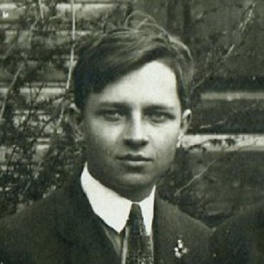
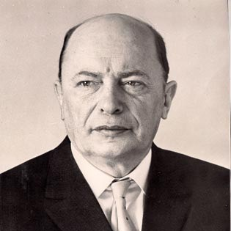
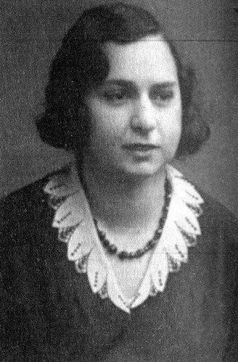
Переводчики
Алесь Дударь (1904 – 1937)
Аркадий Кулешов (1914 – 1978)
Наталья Арсеньева (1903 – 1997)

Slide 4
График 1
Усредненный профиль ударности по «Еўгенію Анегіну»
(0,826 – 0,810 – 0,445 – 1,000 )
Усредненный профиль ударности по «Яўгенію Анегіну»
(0,846 – 0,838 – 0,459 – 1,000 )
Усредненный профиль ударности по «Евгению Онегину»
(0,837 – 0,891 – 0,428 – 1,000 )
Усредненный профиль ударности по «Аўгену Анегіну»
(0,813 – 0,892 – 0,443 – 1,000 )

Slide 5
График 2

Slide 6
График 3
Усредненный профиль ударности по 1 главе «Еўгенія Анегіна»
(0,801 – 0,761 – 0,472 – 1,000 )
Усредненный профиль ударности по 1 главе «Яўгенія Анегіна»
(0,821 – 0,857 – 0,516 – 1,000 )
Усредненный профиль ударности по 1 главе «Евгения Онегина»
(0,826 – 0,853 – 0,485 – 1,000 )

Slide 7
График 4
Усредненный профиль ударности по 2 главе «Еўгенія Анегіна»
(0,783 – 0,763 – 0,451 – 1,000 )
Усредненный профиль ударности по 2 главе «Яўгенія Анегіна»
(0,848 – 0,825 – 0,467 – 1,000 )
Усредненный профиль ударности по 2 главе «Евгения Онегина»
(0,842 – 0,872 – 0,407 – 1,000 )

Slide 8
График 5
Усредненный профиль ударности по 3 главе «Еўгенія Анегіна»
(0,842– 0,812 – 0,428 – 1,000 )
Усредненный профиль ударности по 3 главе «Яўгенія Анегіна»
(0,865 – 0,833 – 0,435 – 1,000 )
Усредненный профиль ударности по 3 главе «Евгения Онегина»
(0,825 – 0,897 – 0,425 – 1,000 )

Slide 9
График 6
Усредненный профиль ударности по 4 главе «Еўгенія Анегіна»
(0,834– 0,801 – 0,452 – 1,000 )
Усредненный профиль ударности по 4 главе «Яўгенія Анегіна»
(0,848 – 0,823 – 0,446 – 1,000 )
Усредненный профиль ударности по 4 главе «Евгения Онегина»
(0,848 – 0,876 – 0,443 – 1,000 )

Slide 10
График 7
Усредненный профиль ударности по 5 главе «Еўгенія Анегіна»
(0,841– 0,841 – 0,437 – 1,000 )
Усредненный профиль ударности по 5 главе «Яўгенія Анегіна»
(0,858 – 0,850 – 0,455 – 1,000 )
Усредненный профиль ударности по 5 главе «Евгения Онегина»
(0,870 – 0,869 – 0,455 – 1,000 )

Slide 11
График 8
Усредненный профиль ударности по 6 главе «Еўгенія Анегіна»
(0,809– 0,798 – 0,427 – 1,000 )
Усредненный профиль ударности по 6 главе «Яўгенія Анегіна»
(0,843 – 0,838 – 0,460 – 1,000 )
Усредненный профиль ударности по 6 главе «Евгения Онегина»
(0,837 – 0,916 – 0,413 – 1,000 )

Slide 12
График 9
Усредненный профиль ударности по 7 главе «Еўгенія Анегіна»
(0,859– 0,848 – 0,425 – 1,000 )
Усредненный профиль ударности по 7 главе «Яўгенія Анегіна»
(0,837 – 0,832 – 0,417 – 1,000 )
Усредненный профиль ударности по 7 главе «Евгения Онегина»
(0,836 – 0,911 – 0,365 – 1,000 )

Slide 13
График 10
Усредненный профиль ударности по 8 главе «Еўгенія Анегіна»
(0,844– 0,856 – 0,470 – 1,000 )
Усредненный профиль ударности по 8 главе «Яўгенія Анегіна»
(0,849 – 0,846 – 0,481 – 1,000 )
Усредненный профиль ударности по 8 главе «Евгения Онегина»
(0,812 – 0,934 – 0,432 – 1,000 )

Slide 14
График 11
Усредненный профиль ударности по «Еўгенію Анегіну»
(0,826 – 0,810 – 0,445 – 1,000 )
Усредненный профиль ударности по произведениям Дударя
(0,813 – 0,922 – 0,430 – 1,000 )
Усредненный профиль ударности II периода
(0,830 – 0,970 – 0,430 – 1,000 )

Slide 15
График 12
Усредненный профиль ударности по «Яўгенію Анегіну»
(0,819 – 0,824 – 0,443 – 1 )
Усредненный рамочный профиль ударности по произведениям Кулешова
(0,865 – 0,772 – 0,564 – 1,000 )
Усредненный профиль ударности III периода
(0,900 – 0,810 – 0,610 – 1,000 )

Slide 16
График 13
Усредненный профиль ударности по «Еўгенію Анегіну» (Дударь)
(0,826 – 0,810 – 0,445 – 1,000 )
Усредненный профиль ударности по «Яўгенію Анегіну» (Кулешов)
(0,819 – 0,824 – 0,443 – 1,000 )
Профиль ударности языковой модели, построенной по текстам З. Бядули¹
(0,830 – 0,620 – 0,500 – 1,000 )
1. Данные взяты из работы Т. А. Земсковой

Slide 17
График 14
Усредненный профиль ударности по «Яўгенію Анегіну»
(0,846 – 0,838 – 0,459 – 1,000 )
Усредненный профиль ударности по «Цыганам» (Кулешов)
(0,887 – 0,800 – 0,475 – 1,000 )
Усредненный профиль ударности по «Цыганам» (Пушкин)
(0,865 – 0,896 – 0,478 – 1,000 )

Slide 18
График 15
Усредненный профиль ударности по «Цыганам» (Кулешов)
(0,887 – 0,800 – 0,475 – 1,000 )
Усредненный рамочный профиль ударности по произведениям Кулешова
(0,865 – 0,772 – 0,564 – 1,000 )
Усредненный профиль ударности III периода
(0,900 – 0,810 – 0,610 – 1,000 )

Slide 19
График 16
Профиль ударности по «Меднаму конніку»
(0,864 – 0,888 – 0,468 – 1,000 )
Профиль ударности по «Медному всаднику»
(0,837– 0,960 – 0,417 – 1,000 )

Slide 20
График 17
Профиль ударности по «Меднаму конніку»
(0,864 – 0,888 – 0,468 – 1,000 )
Усредненный профиль ударности по «Еўгенію Анегіну»
(0,826 – 0,810 – 0,445 – 1,000 )
Усредненный профиль ударности по «Яўгенію Анегіну»
(0,846 – 0,838 – 0,459 – 1,000 )

Slide 22
График 18
Усредненный профиль ударности по «Яўгенію Анегіну»
(0,846 – 0,838 – 0,459 – 1,000 )
Профиль ударности «Бородино» Лермонтова
(0,871 – 0,857 – 0,585 – 1,000 )
Профиль ударности «Барадзіно» (Кулешов)
(0,842 – 0,842 – 0,600 – 1,000 )

Slide 23
График 19
Усредненный профиль ударности по «Яўгенію Анегіну»
(0,846 – 0,838 – 0,459 – 1,000 )
Профиль ударности «Мцыри» Лермонтова
(0,856 – 0,927 – 0,447 – 1,000 )
Профиль ударности «Мцыры» (Кравцов)
(0,886 – 0,951 – 0,457 – 1,000 )
Профиль ударности «Мцыры» (Кулешов)
(0,861 – 0,828 – 0,576 – 1,000 )

Slide 24
График 20
Усредненный профиль ударности по «Яўгенію Анегіну»
(0,846 – 0,838 – 0,459 – 1,000)
Профиль ударности «Демон» Лермонтова
(0,849 – 0,918 – 0,397 – 1,000 )
Профиль ударности «Дэман» (Кравцов)
(0,822 – 0,962 – 0,360 – 1,000 )
Профиль ударности «Дэман» (Колас)
(0,802 – 0,928 – 0,401 – 1,000 )
Профиль ударности «Дэман» (Кулешов)
(0,850 – 0,860 – 0,432 – 1,000 )

Slide 25
Результаты работы
Сопоставление с оригинальными текстами самих переводчиков и с общей тенденцией развития Я4 в разные периоды показало, что переводы скорее не испытывали влияние белорусских текстов.
Сопоставление с оригинальным текстом показало, что ритмика переводов похожа на пушкинскую, однако переводчики её полностью не повторяют, к тому же, ритмика переводов начинает сближаться к более поздним главам. Это можно объяснить типологическим сходством переводов, а также влиянием ритмики перевода поэмы «Медный всадник», выполненного Купалой.
Была выявлена определенная ритмическая тенденция в переводах произведений Пушкина и Лермонтова, выполненных Кулешовым. Сформировав в процессе работы над переводом «Евгения Онегина» определенную ритмическую тенденцию, Кулешов в переводах из Лермонтова, выполненных позже, ориентируется на ритмику перевода романа в стихах.

